Slide 1
Lógica
Introdução a Lógica de Programação
Notes:
ID=d924773e-9a16-4d6d-9803-8cb819e99682 Recipe=text_billboard Type=TextOnly Variant=0 FamilyID=AccentBoxWalbaum_Zero

Slide 2

O que veremos:
Introdução
Algoritmo
Exemplos
Algoritmos Computacionais
VisualG
Criando seu primeiro Algoritmo

Slide 3


Introdução
Lógica (do grego λογική logos) tem dois significados principais: discute o uso de raciocínio em alguma atividade e é o estudo normativo, filosófico do raciocínio válido. No segundo sentido, a lógica é discutida principalmente nas disciplinas de filosofia, matemática e ciência da computação. Ambos os sentidos se baseando no foco comum referente a harmonia de raciocínio, a proporcionalidade formal entre argumentos, assim sendo, a correta e equilibrada relação entre todos os termos, a total concordância entre cada um deles dentro de um desenvolvimento.
https://pt.wikipedia.org/wiki/L%C3%B3gica

Slide 4
Introdução
A lógica examina de forma genérica as formas que a argumentação pode tomar, quais dessas formas são válidas e quais são falaciosas. Em filosofia, o estudo da lógica aplica-se na maioria dos seus principais ramos: metafísica, ontologia, epistemologia e ética. Na matemática, estudam-se as formas válidas de inferência de uma linguagem formal. Na ciência da computação, a lógica é uma ferramenta indispensável. Por fim, a lógica também é estudada na teoria da argumentação.
https://pt.wikipedia.org/wiki/L%C3%B3gica

Slide 5
Algoritmo
Definição

Slide 6
Algoritmo
Em matemática e ciência da computação, um algoritmo é uma sequência finita de ações executáveis que visam obter uma solução para um determinado tipo de problema. Segundo autores (Dasgupta, Papadimitriou e Vazirani); "Algoritmos são procedimentos precisos, não ambíguos, padronizados, eficientes e corretos".
https://pt.wikipedia.org/wiki/Algoritmo

Slide 7
Algoritmo
As suas características são: finitas, o algoritmo deve eventualmente resolver o problema; bem definidas: os passos devem ser definidos de modo a serem entendidos; efetivas, deve sempre resolver o que tem para solucionar, antecipando falhas.
https://pt.wikipedia.org/wiki/Algoritmo

Slide 8
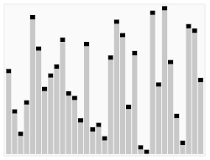
Algoritmo
Um algoritmo não representa, necessariamente, um programa de computador, e sim os passos necessários para realizar uma tarefa. Sua implementação pode ser feita por um computador, por outro tipo de autômato ou mesmo por um ser humano.
O conceito de um algoritmo foi formalizado em 1936 pela Máquina de Turing de Alan Turing e pelo cálculo lambda de Alonzo Church, que formaram as primeiras fundações da Ciência da computação.
https://pt.wikipedia.org/wiki/Algoritmo

Slide 9
Algoritmo
A palavra Algoritmo é parecida com a palavra Algarismo. Que nos lembra algo difícil relacionado a cálculos complexos.
Nós usamos algoritmos todos os dias, e algumas vezes até mesmo sem percebermos. Uma simples tarefa pode exigir o desenvolvimento de uma lógica e a elaboração mental de um algoritmo.

Slide 10
Exemplo de Algoritmo
Situação: atravessar a rua
Algoritmo Atravessar a Rua
Estar parado na calçada
Olhar para a direita
Olhar para a esquerda
Se estiver vindo carro
Não atravesso
Senão
Atravesso
Fim do Se
Fim do Algoritmo

Slide 11
Exemplo de Algoritmo
Situação: atravessar a rua
Algoritmo Atravessar a Rua
Estar parado na calçada
Olhar para a esquerda
Olhar para a direita
Se não estiver vindo carro
Atravesso
Senão
Não atravesso
Fim do Se
Fim do Algoritmo
Note que podemos ter o mesmo resultado com ações diferentes.

Slide 12

Exemplo de Algoritmo
Situação: atravessar a rua
Algoritmo Atravessar a Rua
Atravesso
Se estiver vindo carro
Olhar para a direita
Senão
Olhar para a esquerda
Fim do Se
Não atravesso
Fim do Algoritmo
Ops! Fui atropelado.
Mas não se trata apenas de inverter a ordem das instruções.

Slide 13
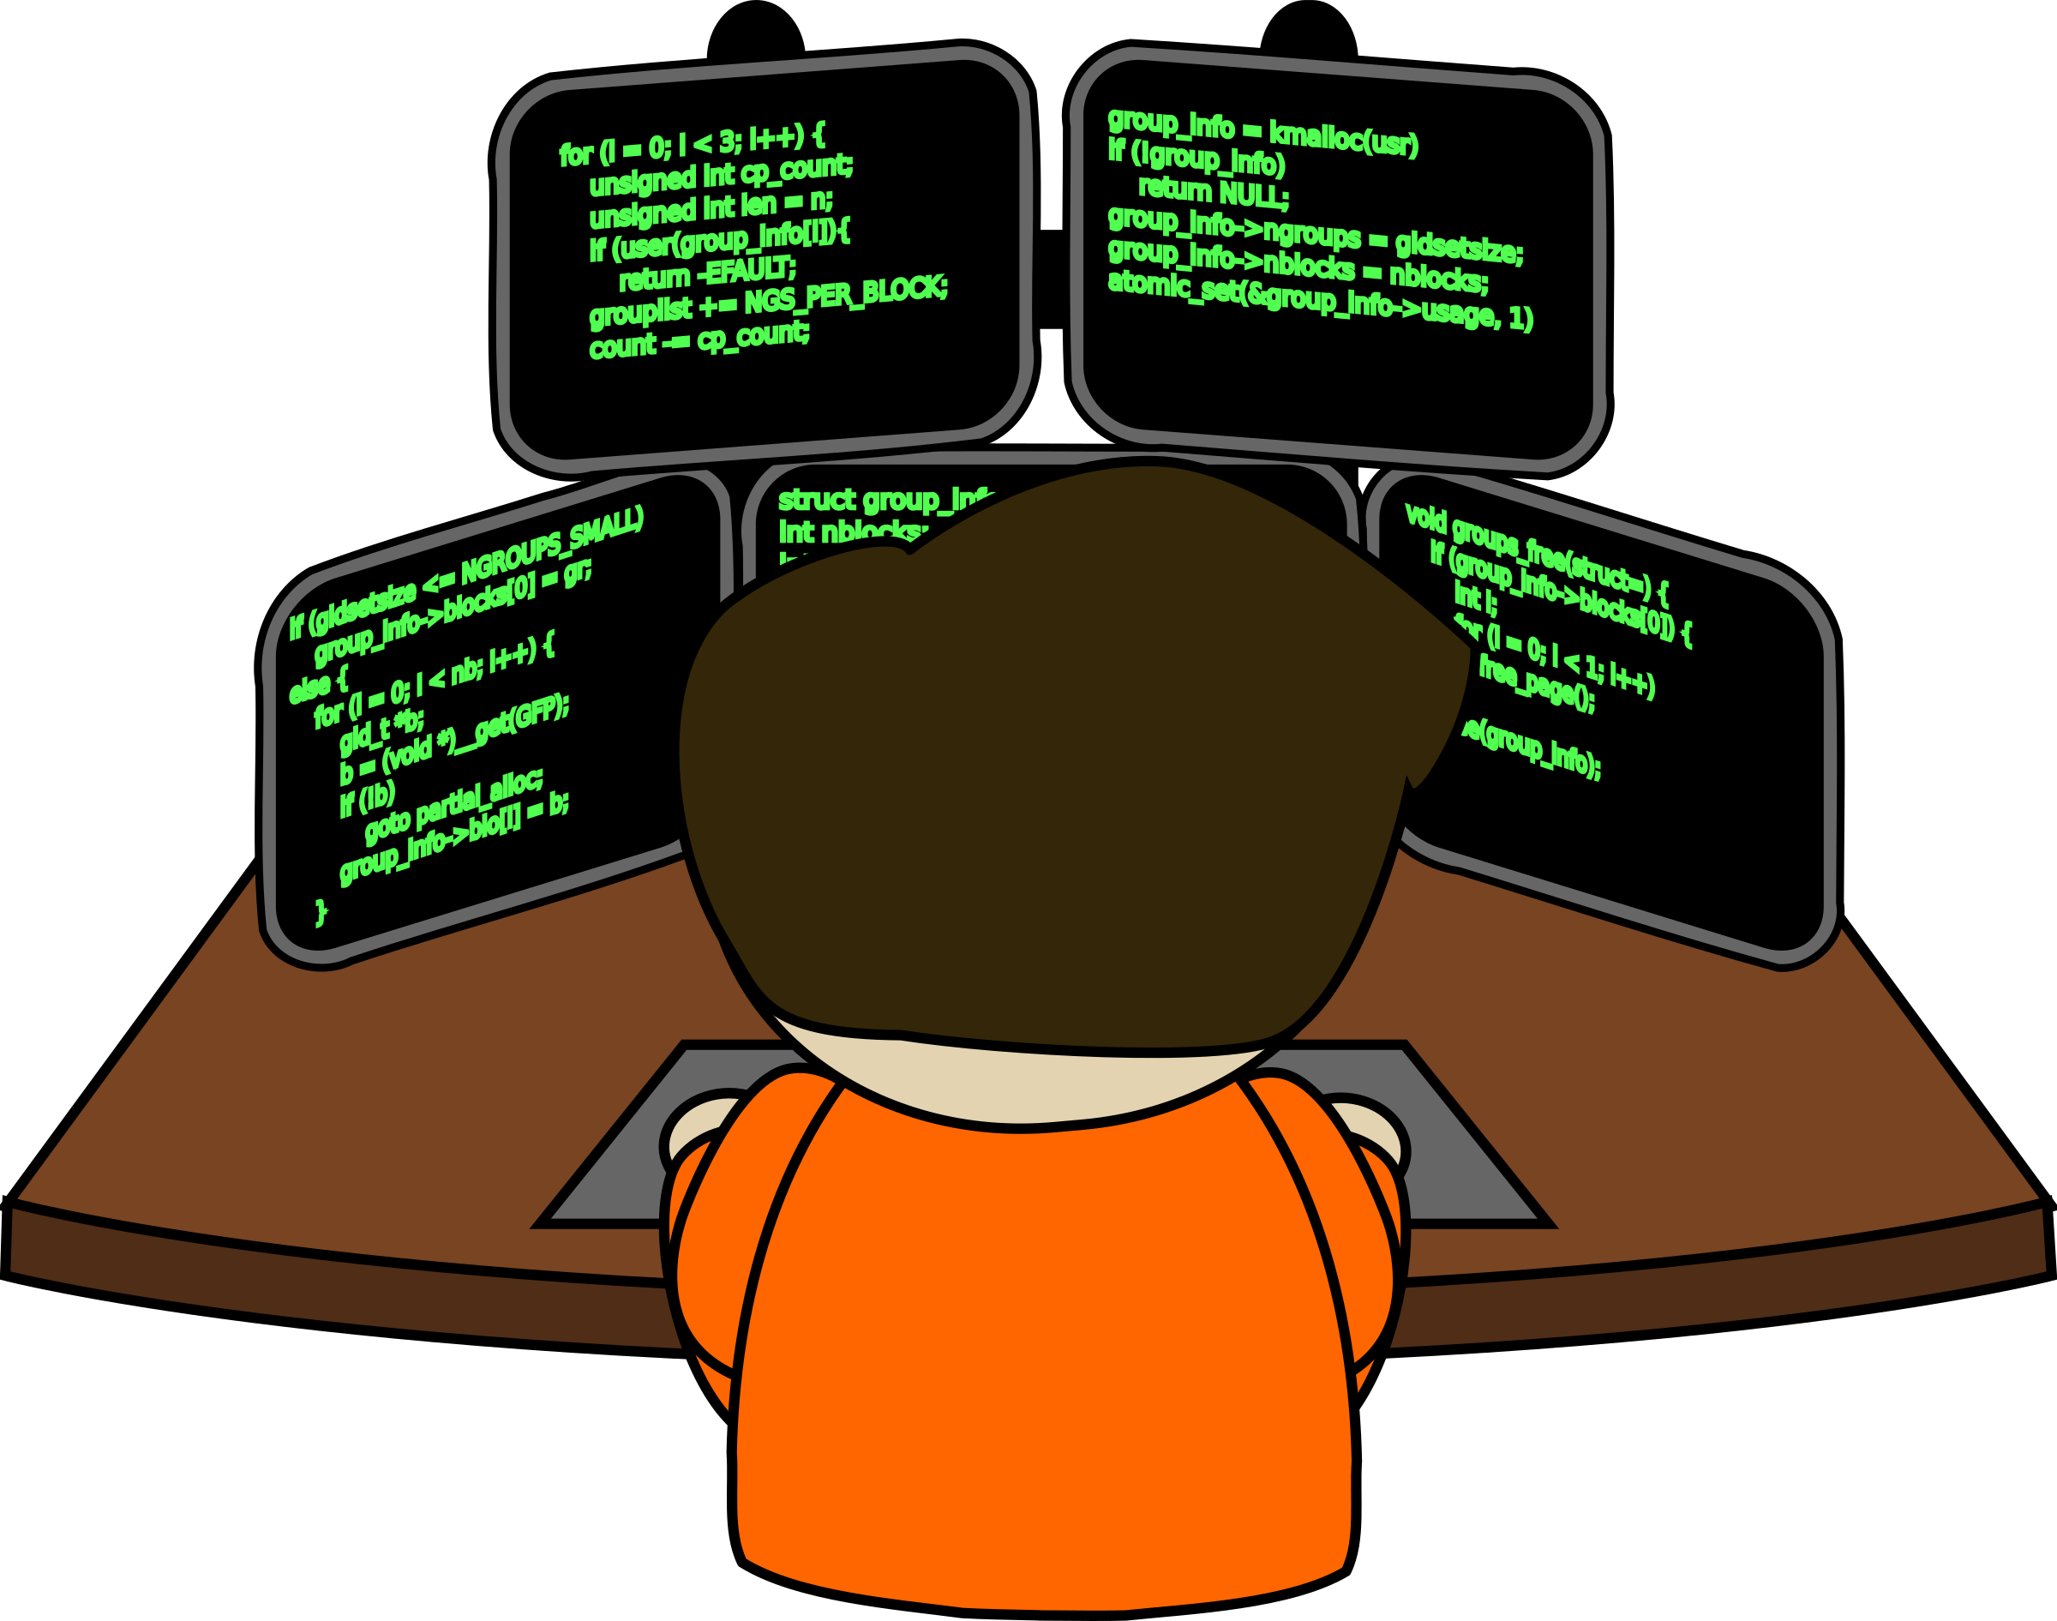
Atividade com Algoritmo
Agora que você entendeu o exemplo é hora organizar os pensamentos e usar a lógica para planejar e criar algoritmos. Seguem algumas situações para inspiração:
Tomar banho
Trocar um pneu furado
Trocar a memória RAM do computador
Fazer um Hamburger
Escreva seus algoritmos no Bloco de Notas, salve como seu_nome.txt e envie para o professor.
!

Slide 14
Algoritmos Computacionais
Qual a diferença entre algoritmo e algoritmo computacional?

Slide 15
Algoritmo computacional
São passos a serem seguidos por um módulo processador e seus respectivos usuários que, quando executados na ordem correta, conseguem realizar determinada tarefa.

Slide 16

Começando com as perguntas!

Slide 17
O que é um módulo processador?
É tudo aquilo que pode realizar processamento. Celulares, computadores, tablets, microondas, rádios, TVs, etc. Ou seja, tudo aquilo que pode ser programável.

Slide 18
Quem são os usuários?
São todos aqueles que utilizaram os algoritmos.

Slide 19
O que é realizar tarefa?
É resolver um problema ou necessidade que o usuário esteja tendo e que necessite do módulo processador para resolver esse problema.

Slide 20
Concluindo
Os algoritmos computacionais são rotinas executadas por algum módulo processador a fim de simplificar e/ou automatizar uma ou várias tarefas.

Slide 21

Mais perguntas?

Slide 22
Como criar algoritmos computacionais?
Inicia-se com a lógica de programação. São as ideias de como deve funcionar, nesse momento, inicia-se um esboço da ordem em que as instruções para a tarefa devem acontecer.
O próximo passo é utilizar uma linguagem de programação para escrever o algoritmo.
A linguagem de programação permite que o algoritmo seja escrito em uma linguagem que o computador possa compreender e também permite que este algoritmo componha um sistema completo.
É assim que os sistemas são construídos, parte de uma ideia na cabeça do programador é descrita por um algoritmo, transcrita em uma linguagem de programação e por fim, compilada para um sistema.

Slide 23
Como criar algoritmos computacionais?
Para representar a lógica de programação eram utilizadas algumas ferramentas como o Fluxograma, que representa a lógica através de um fluxo de informações. Atualmente utilizamos o pseudocódigo também chamado de Portugol.
Pseudocódigo é a lógica do seu programa escrito na sua linguagem nativa. No Brasil batizado como Portugol.
Portugol não é uma linguagem de programação. É uma maneira de facilitar as ideias do algoritmo antes de escrevê-lo em uma linguagem de programação. Muito utilizado para aprendizado em Lógica de Programação.

Slide 24
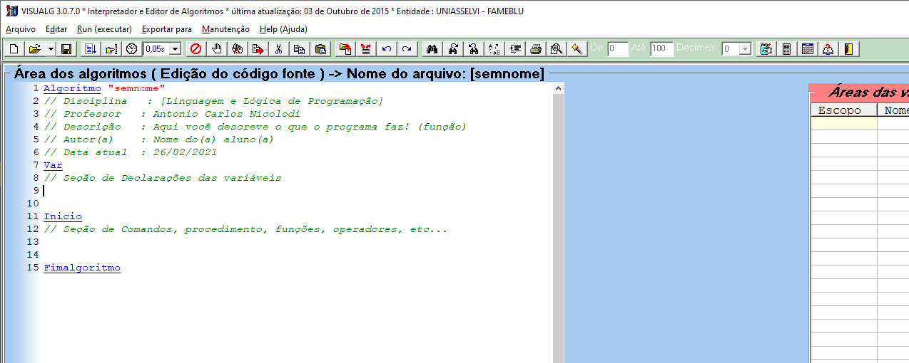
VisualG VISUalizador de ALGoritmo
Criado pelo prof. Claudio Morgado para o estudo de Logica de programação e Algoritmos. Gratuito e de domínio público.
Disponível em: https://visualg3.com.br/

Slide 25
VisualG
algoritmo "semnome"
var
inicio
fimalgoritmo
essa é estrutura básica que o Visualg entende de um algoritmo.

Slide 26
VisualG
Criando seu primeiro algoritmo:
algoritmo "primeiro"
var
inicio
Escreva("Ola, mundo!")
fimalgoritmo
Siga essa dica e livre-se da maldição do Ola, mundo!

Slide 27
VisualG
Para executar seu algoritmo e ver o resultado:
clique no menu Run (executar) e na opção Rodar o Algoritmo. Ou pressione a tecla F9.

Slide 28
VisualG
Agora tente:
algoritmo "primeiro"
var
inicio
Escreva("Ola, mundo!")
Escreva("Eu estou aqui.")
Fimalgoritmo
Execute e observe o resultado.

Slide 29
VisualG
Perceba que as escritas ficaram lado a lado.
Para definir que queremos escrever em linha devemos utilizar Escreval (escreva linha).
Tente agora substituir Escreva por Escreval em seu código.
Execute e observe o que mudou no resultado.

